Slide 1

인공지능 보안 학부생 세미나
라즈베리파이 DeepSpeech Model 올리기
2. DeepSpeech 디지털 적대적 공격
Deep Speech 물리적 적대적 공격
관련 논문
Audio Adversarial Examples
Robust Audio Adversarial Example for a Physical Attack
Computer Engineering
Sejong University
18011549 박태정

Slide 2
라즈베리파이에 DeepSpeech Model 올리기
DeepSpeech 디지털 적대적 공격
Audio Adversarial Examples : Targeted Attacks on Speech
DeepSpeech 물리적 적대적 공격
Robust Audio Adversarial ExampLs for Physical
Computer Engineering
Sejong University
18011549 박태정

Slide 3
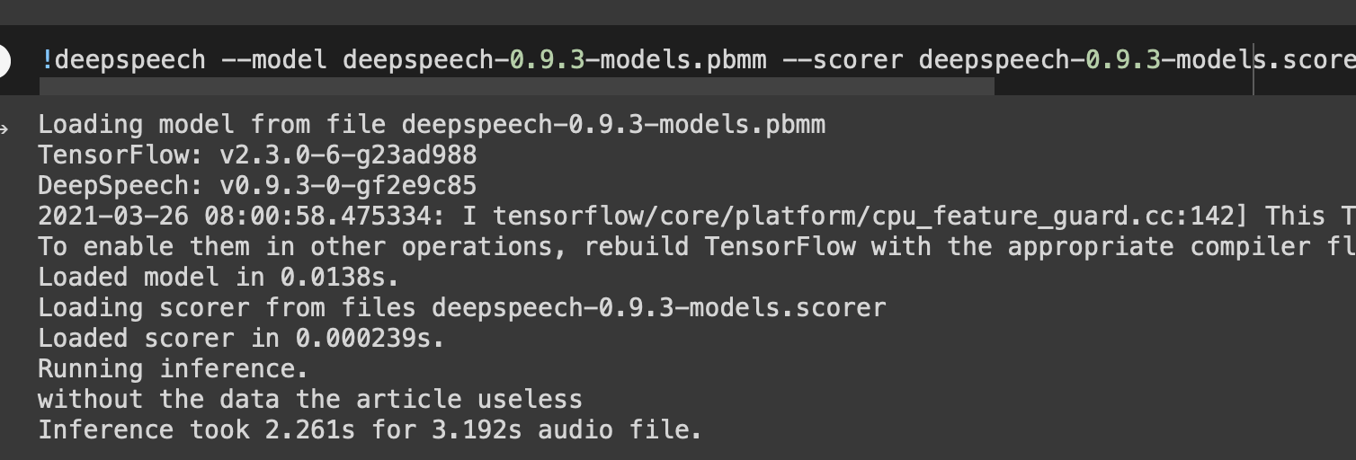
Computer Engineering
Sejong University
18011549 박태정

Slide 4
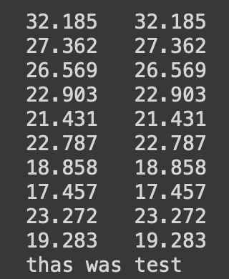
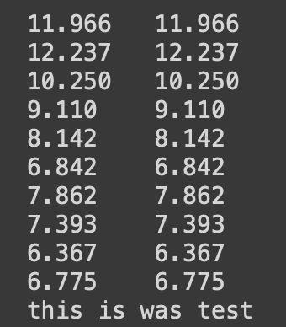
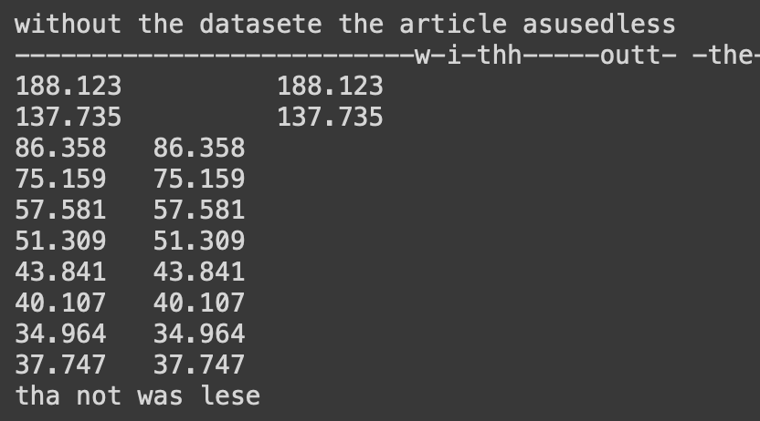
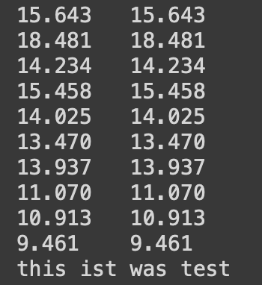
Computer Engineering
Sejong University
18011549 박태정

Slide 5
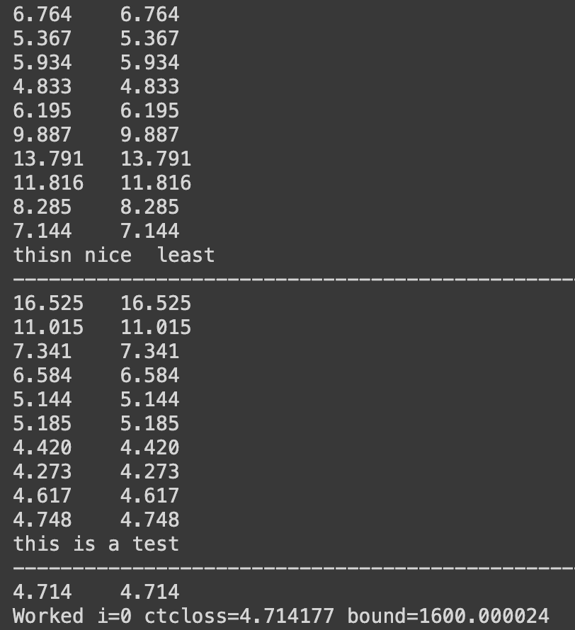
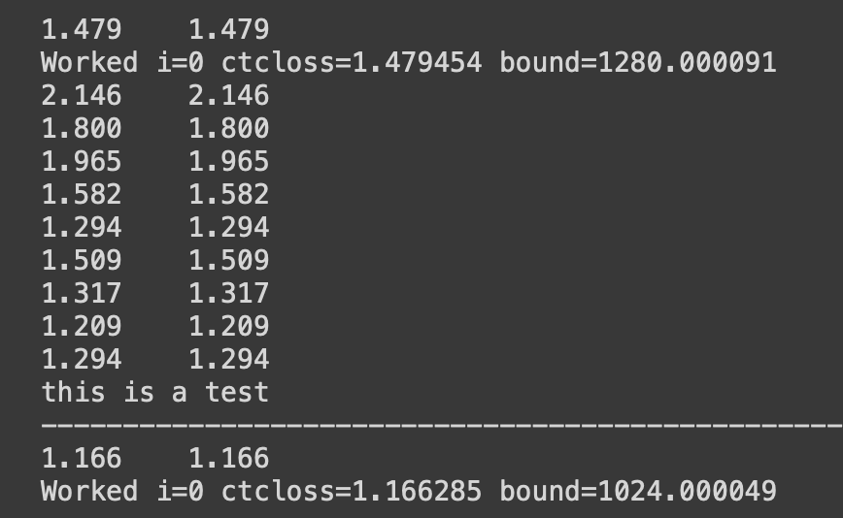
Target 이었던
“ This is a test “ 이 나왔지만
학습을 멈추지 않음.
Loss 함수가 0 이 될 때까지 학습
시키려는 것 같다는 생각.
Colab 환경
약 50분 뒤 …
느린 속도로 한 단어씩 바뀌고 있는 것을 확인할 수 있음.
전체 문장이 아닌 , 단어단위로
끊어서 가중치를 수정하는 것으로
예상이 됨.
지속적으로 ctc loss 가 줄어듦
Computer Engineering
Sejong University
18011549 박태정

Slide 6
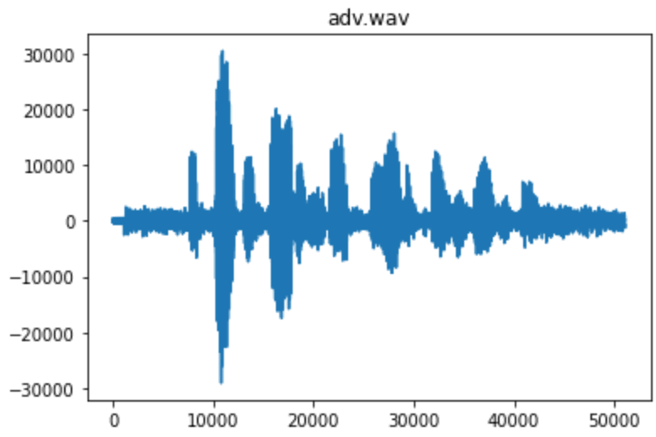
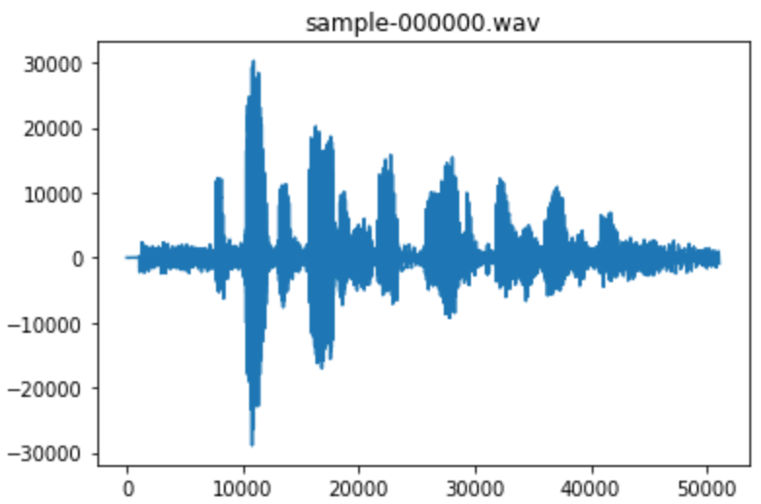

나온 결과를 들어보면 초기 sample 데이터와 큰 차이를 느끼지 못하지만 DeepSpeech 모델에 넣어본다면
완전히 다른 결과를 나타내는 것.
아래는 pyplot 으로 wave form 을 찍어본 결과
Computer Engineering
Sejong University
18011549 박태정

Slide 7
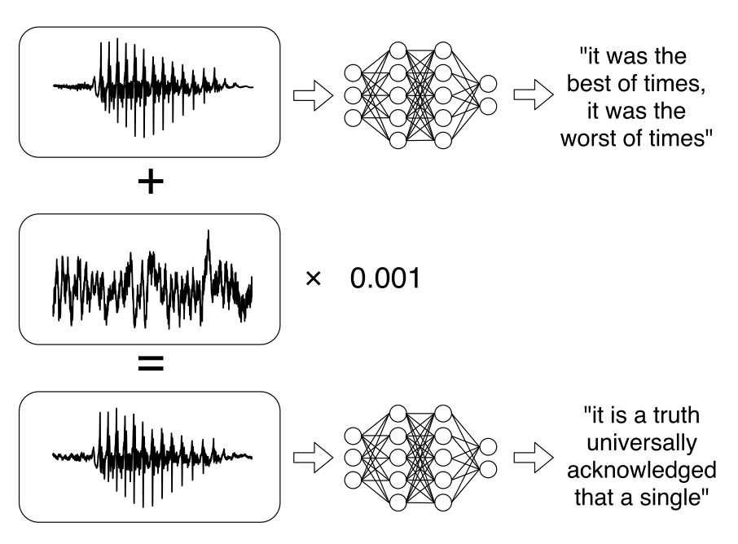
Audio Adversarial Examples : Targeted Attacks on Speech
분류 모델처럼 Label 을 출력하는 것이 아니라
Pertubation 을 섞은 구절을 출력하게 함.
Distortion Metric
이미지에서처럼 Perturbation
에 대해 바꿀 수 있는 최대치를 정해
최대한 자연스러운 Adversarial Exmaple 을
생성 함.
Computer Engineering
Sejong University
18011549 박태정

Slide 8
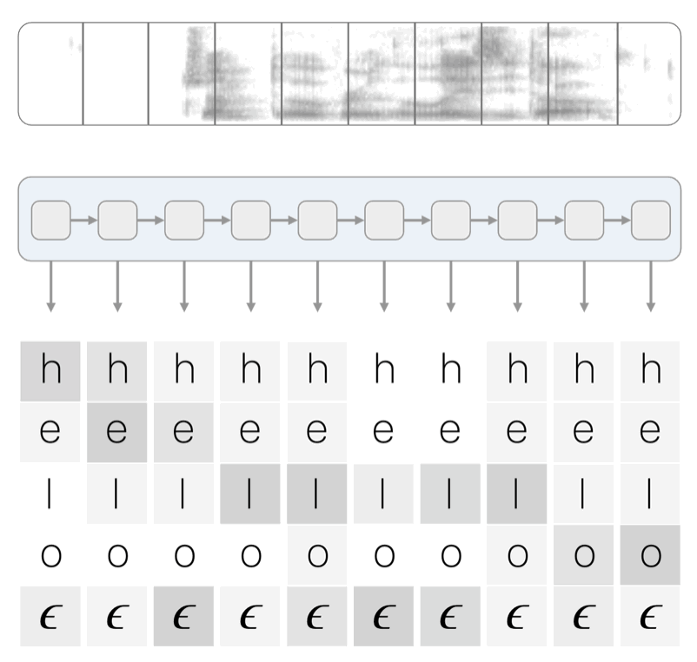
CTC Loss
기존 분류 모델과 같다면
각각의 음성 프레임에 label 을 달아줘야
하기 때문에 비용이 크고 , 사람이 정말 짧은
기간의 음성을 듣고 분간해야 하기 때문에
정확도가 떨어짐.
CTC 는 음성과 그에 해당하는 명시적인 라벨링이
없어도 음성 인식 모델을 학습 할 수 있도록
고안 되어있다.
다시 말해 입력 벡터 각각의 레이블이 없어도
음성 인식 모델을 학습할 수 있다는 것.
CTC 기법은 loss 또는 gradient 계산 단계로 구현
Computer Engineering
Sejong University
18011549 박태정
Notes:
<- 기존 분류 모델과 같다면
각각의 음성 프레임에 label 을 달아줘야
하기 때문에 비용이 크고 , 사람이 정말 짧은
기간의 음성을 듣고 분간해야 하기 때문에
정확도가 떨어짐.

Slide 9
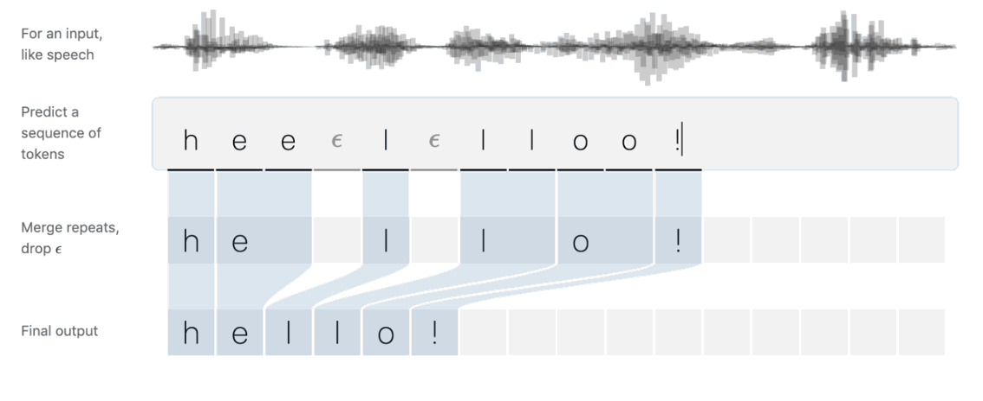
입력 프레임 별 예측 결과 출력
이후 반복 된 음소와 공백을 제거하는 작업을 통해서 최종 결과물 산출
Computer Engineering
Sejong University
18011549 박태정

Slide 10
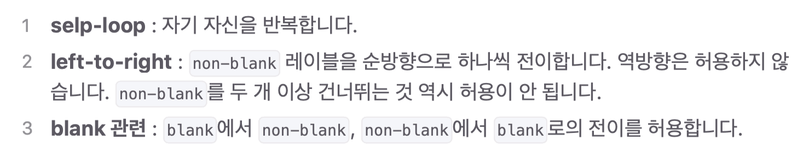
CTC 에서는 Label 간의 전이 ( 테스트 ) 를 세가지 경우로만 한정 함
CTC 에서는 가능한 모든 경우를 탐색하는데, 언어 조금 상 절대로 발음될 수 없는 경로들은 제거한다.
Computer Engineering
Sejong University
18011549 박태정

Slide 11
Adversairla Examaple 에 목소리를 숨기고 음악만 배출 가능.
-> CTC 의 특징
2. 긴 구절이 짧은 구절보다 Adversairal Attack 적용이 쉽다.
3. 이미지 분야에서는 넓고 보편적인 적용이 가능하지만 ,
오디오는 General Adversarial Examples 이 어렵다.
Computer Engineering
Sejong University
18011549 박태정

Slide 12

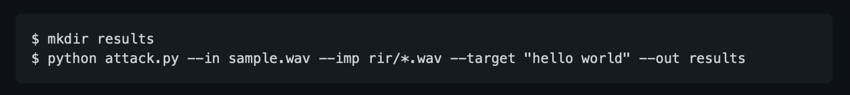
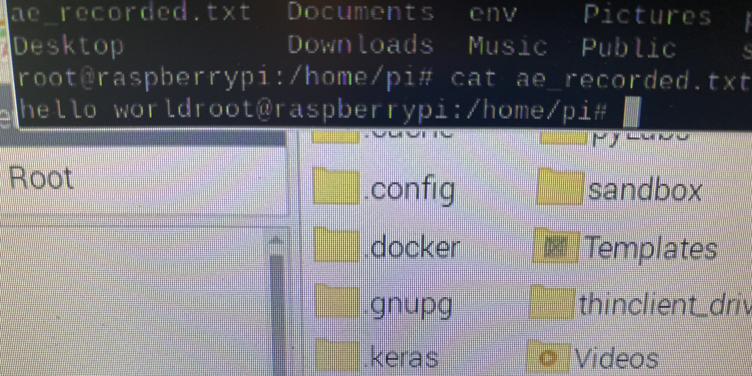
잡음 녹음
Sample.wav 에 Perturbation 을 추가하는데 , 앞서 녹음한 room impulse noise 를 반영.
Computer Engineering
Sejong University
18011549 박태정

Slide 13
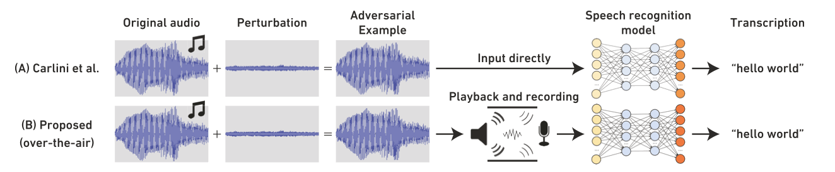
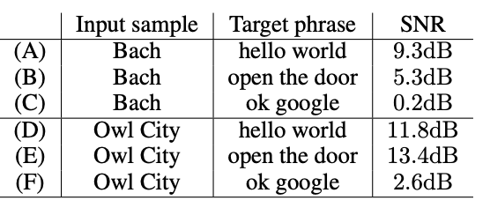
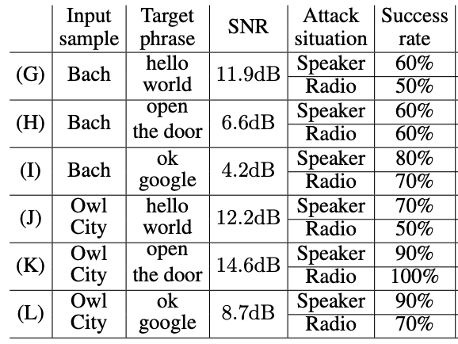
바로 모델에 넣는것이 아니라 , 물리적으로 직접 모델에 들려주게 하는 것.
잡음비가 높을수록
성공률이 높음.
ComputerEngineering
Sejong University
18011549 박태정

Slide 14
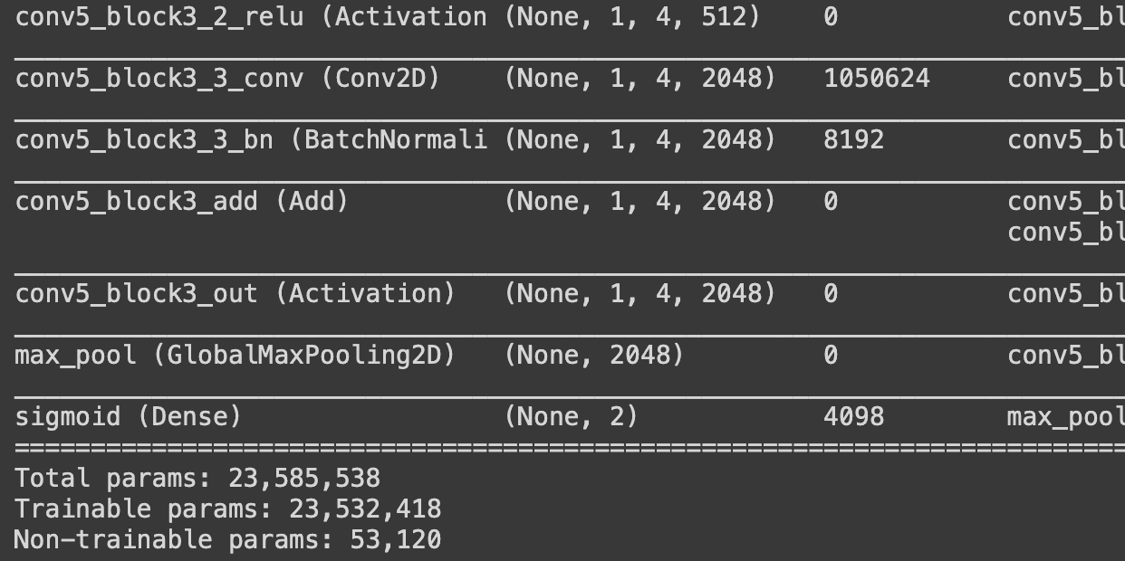
++ 추가적 ResNet 음성 분류 모델
음성과 잡음 을
구분해내기 위한 모델..
이진분류를 테스터로
사용하여 sigmoid 를
마지막 덴스층으로 연결
Computer Engineering
Sejong University
18011549 박태정

